Slide 1
初步了解Multisim仿真软件
1.1 Multisim主窗口和工具库
1.2 仿真电路的创建
1.3 电路仿真分析

Slide 2
概述
电子设计自动化（Electronic Design Automat- ion，EDA）是将计算机为工作平台，融合电子技术、计算机技术、信息处理技术、智能化技术等成果而研制的计算机设计软件系统。
采用EDA技术不仅可使设计人员在计算机上电工电子电路功能、印刷电路板的设计和实验仿真分析等工作，而且可在不建立电路数学模型的情况下对电路中各个元件存在的物理现象进行分析。因此，被誉为“计算机里的电子实验室”。

Slide 3
概述
电子电路设计与仿真软件主要包括SPICE/ PSPICE、EWB（Electronics WorkBench）、Systemview、MMICAD等，这些软件功能强大、且各具特色。
Multisim是加拿大Interactive Imag Technologies 公司1989年推出的EWB的升级版。该软件在继承EWB各种功能基础上，扩充了器件库中器件的数量，增强了电路的仿真分析的功能，增加了若干个与实际元件相对应的现实性仿真元件模型，使得电路仿真的结果更加精确可靠。

Slide 4
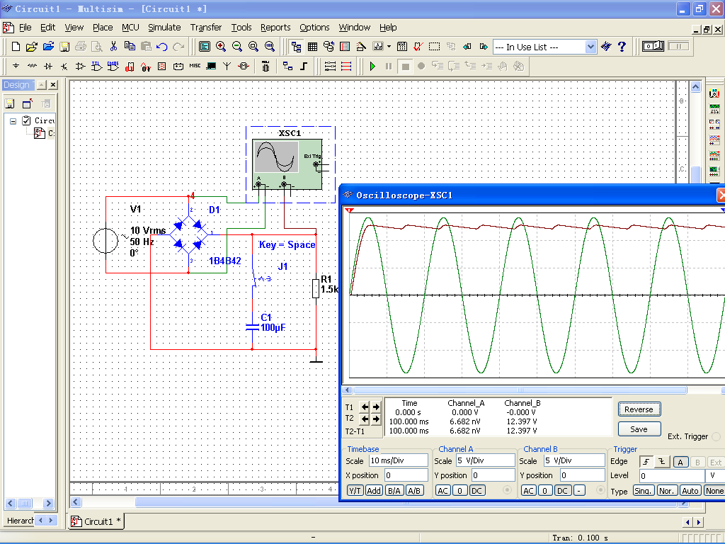
主菜单栏
1.1 Multisim 10主窗口和工具库
标题栏
视图工具栏
系统工具栏
仿真开关
虚拟仪器
仪表栏
仿真开关
设计工具栏
虚拟仪器
元件库
虚拟仪器
管理窗口
电子平台
状态栏

Slide 5
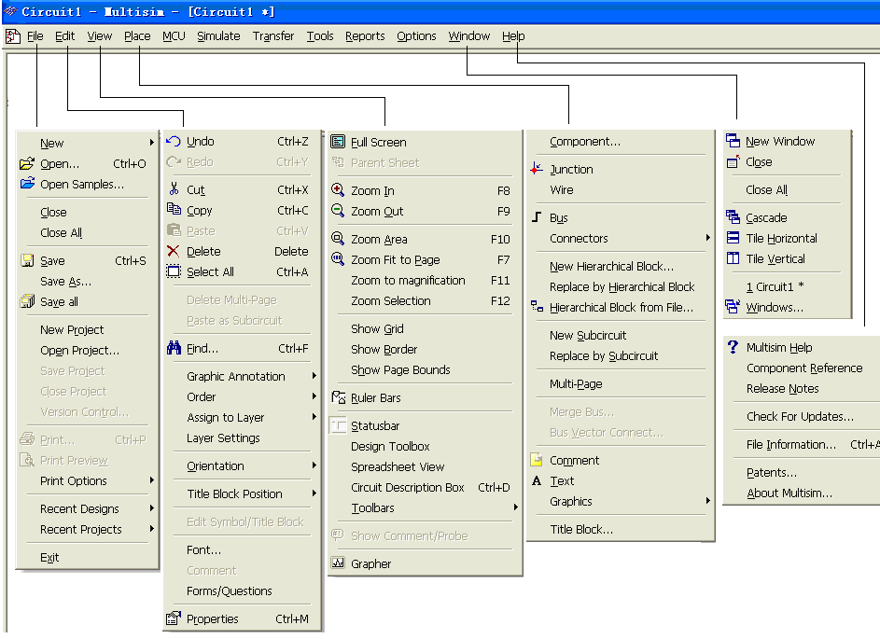
1.1.1 主窗口
主菜单栏及下拉菜单内容

Slide 6
1.1.2 元器件库
元件工具栏包括16 种元件分类库，每个元件库放置同一类型的元件，元件工具栏还包括放置层次电路和总线的命令。
元件工具栏从左到右的模块分别为：电源库、基本元件库、二极管库、晶体管库、模拟器件库、TTL器件库、CMOS元件库、其他数字元件库、混合元件库、指示器件库、电源元器件库、其他器件库、RF射频元件库、高级外围元件库、机电类元件库、微处理模块元件库等

Slide 7
1.1.2 元器件库
电源库
基本元件库
二极管库
晶体管库
模拟元件库
TTL元器件库(74系列)
其他数字元器件库
混合集成元器件库
指示器件库
电源元器件库
其他器件库
高级外围元件库
射频元器件库
机电元器件库
微处理模块元件库
元器件库（COMS系列）
直流电压源与电流源、交流电压源与电流源、各种受控源、AM源，FM源、时钟源脉宽调制源、压控振荡器和非线性独立电源等。
各种电机、螺线管、加热器、保护装置、线性变压器、继电器、接触器和开关等
普通二极管、齐纳二极管、发光二极管、肖特二极管、稳压管二极管、二端和三端晶闸管开关，全波桥式整流电路等
电阻、电容、电感、变压器、继电器、各种开关、电流控制开关、压控开关、可变电阻、上拉电阻、可变电容、电感对和非线性变压器等
电压表、电流表、逻辑探针、蜂鸣器、灯泡、数码显示器和条形显示器等
各种运算放大器、电压比较器、稳压器和专用集成芯片等
各种保险丝、调压器、PWM控制器等
NPN晶体管、PNP晶体管、各种类型场效应管等
射频电容、感应器、三极管、MOS管、隧道二极管等。
真空管、光耦器件、电动机、晶振、真空管、滤波器等
DSP、CPLD、FPGA、微处理器、微控制器、有损传输线、无损传输线等
定时器、A/D转换器、D/A转换器、模拟开关、多谐振荡器等
各种类型的74系列的数字集成电路等
键盘、LCD、终端等
805Ｘ的单片机、PIC微控制器、RAM及ROM等

Slide 8

1.1.3 测试仪器
仪器工具栏包含各种对电路工作状态进行测试的仪器、仪表及探针
数字万用表
函数信号发生器
瓦特表
双通道示波器
四通道示波器
波特图仪
频率计数仪
字符信号发生器
逻辑分析仪
逻辑转换仪
伏安特性
分析仪
失真分析仪
电流探针
频谱分析仪
网络分析仪
Aglient函数发生器
Aglient 万用表
Aglient 示波器
泰克示波器
测量探针
LabVIEW虚拟仪器

Slide 9
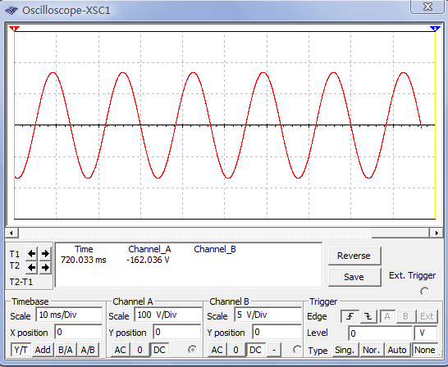
虚拟仪表的设定
1.1.3 测试仪器
在虚拟仪表上双击鼠标左键开启设定视窗。
调整控制钮和操作面板如同真实仪表

Slide 10
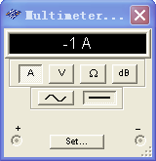

1.1.3 测试仪器
1.数字万用表（Multimeter）
Multisim中的仪器仪表都有两个界面，分别为图标和面板。图标用来调用，而面板用来显示测量结果。
图标
面板

Slide 11
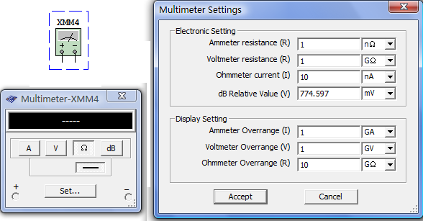
1.1.3 测试仪器
1.数字万用表（Multimeter）
选择面板上的按钮，可测量不同的参数。选择
可以对万用表内阻、待测参数量程等进行设置。

Slide 12
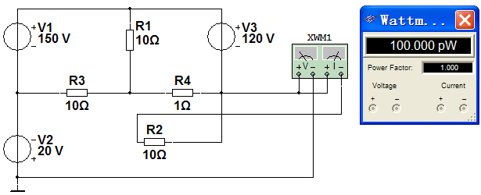
1.1.3 测试仪器
2. 瓦特表（Wattmeter）
功率
功率因数
瓦特表的图标和面板以及联接示意图
Notes:
联接方法：电压输入端和电流输入端的两个“＋”端子要短接，并且两个电压输入端要和支路并联，而两个电流输入端要和支路串联。

Slide 13
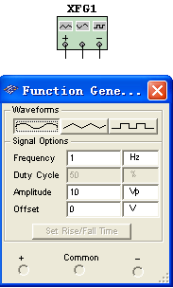
1.1.3 测试仪器
3. 函数信号发生器（Function Generator）
函数信号发生器的图标和面板

Slide 14
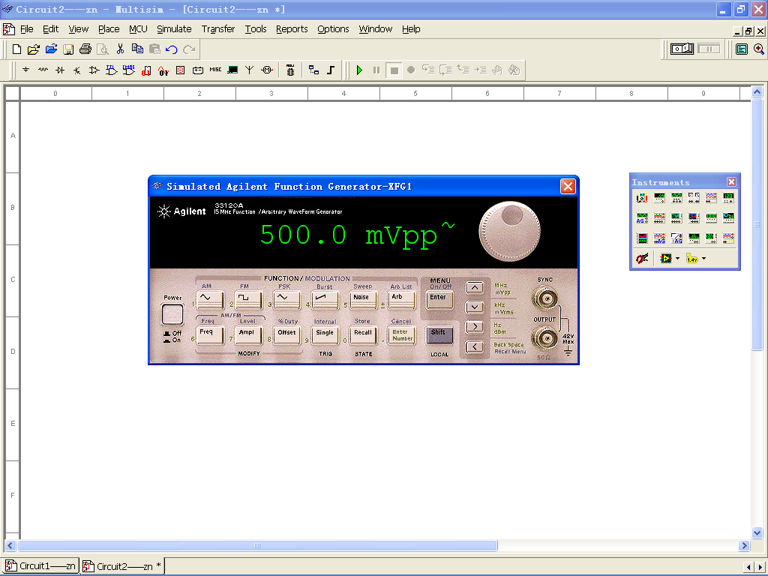
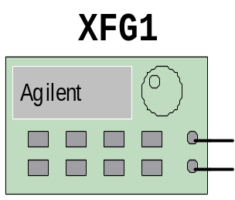
1.1.3 测试仪器
3. 函数信号发生器（Function Generator）
安捷伦函数信号发生器的图标和面板
Notes:
可以选择不同厂商的仪器设备，如安捷伦函数信号发生器，如图10.1.9所示。它的面板非常逼真，操作方法也和实际的的函数信号发生器相同。

Slide 15
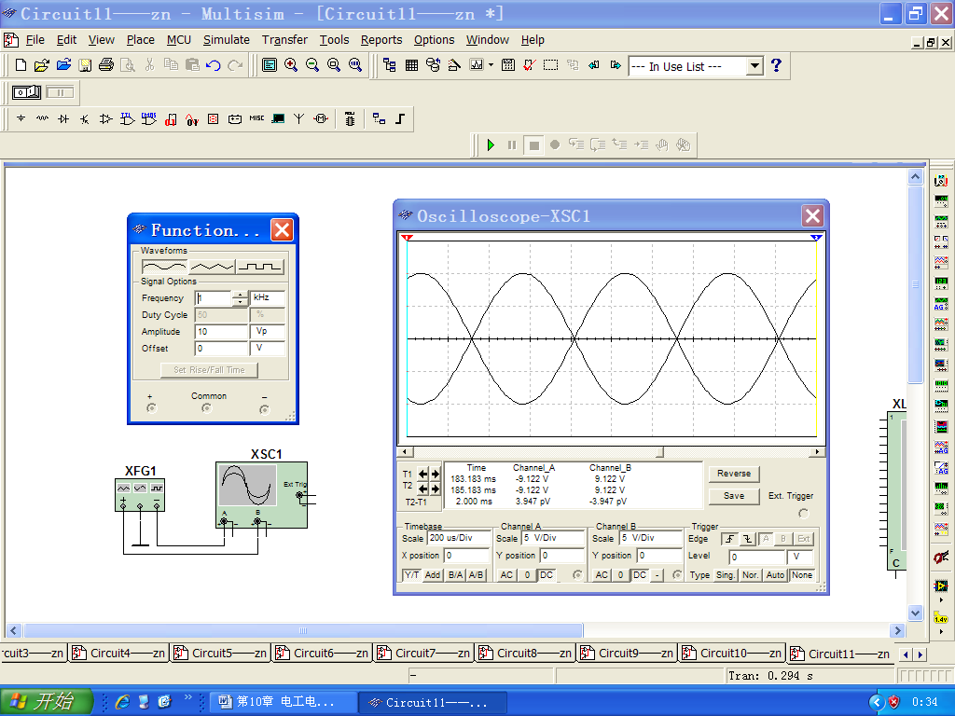
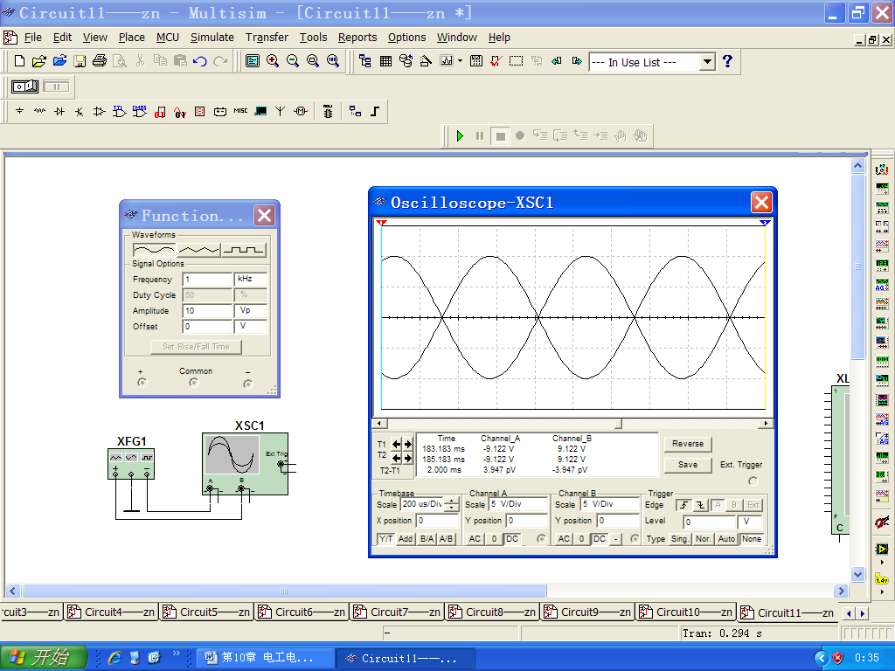
1.1.3 测试仪器
4. 示波器（Oscilloscope）
示波器图标和测量电路波形

Slide 16
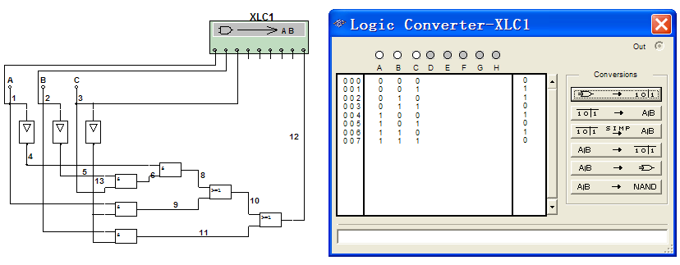
1.1.3 测试仪器
5. 逻辑转换仪（Logic Converter）
逻辑转换仪的图标、面板与联接

Slide 17
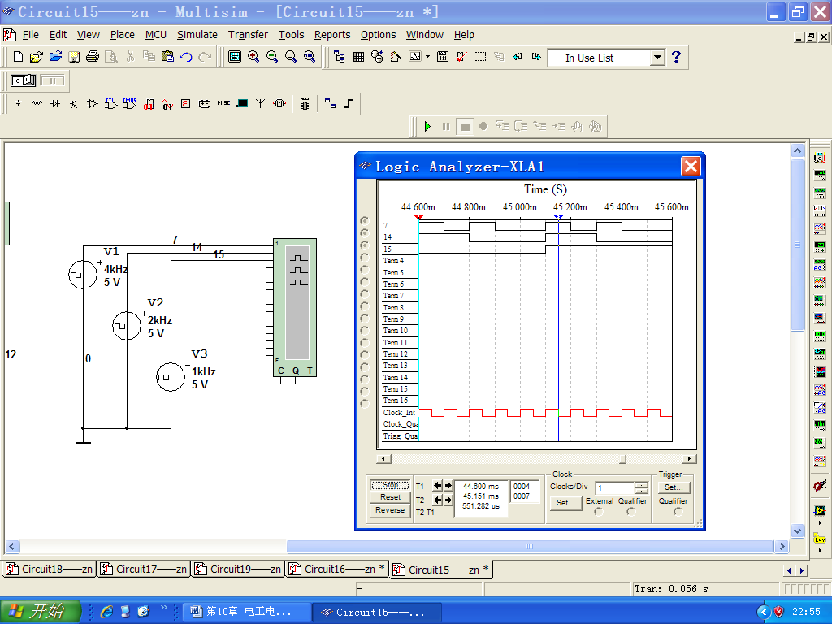
1.1.3 测试仪器
6. 逻辑分析仪（Logic Analyzer）
逻辑分析仪的图标、面板及联接

Slide 18
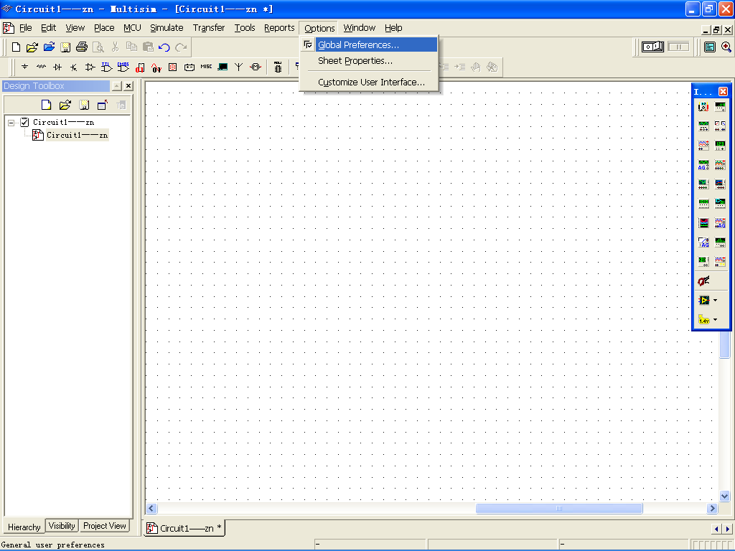
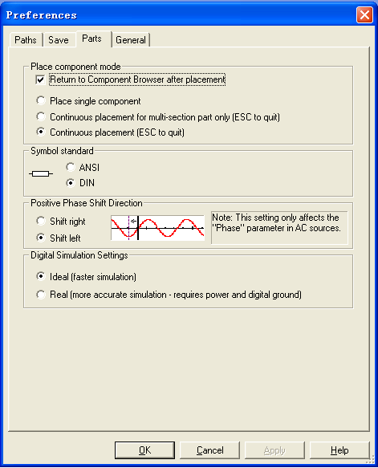
1.2 仿真电路的创建
1.2.1 界面设置
对Multisim 10 的基本界面进行必要设置，可方便调用元件、绘制电路。
在菜单栏中选择Options/Global Preferences项, 将弹出对话框。
设定符号标准：美国标准（ANSI）和欧洲标准（DIN）。

Slide 19
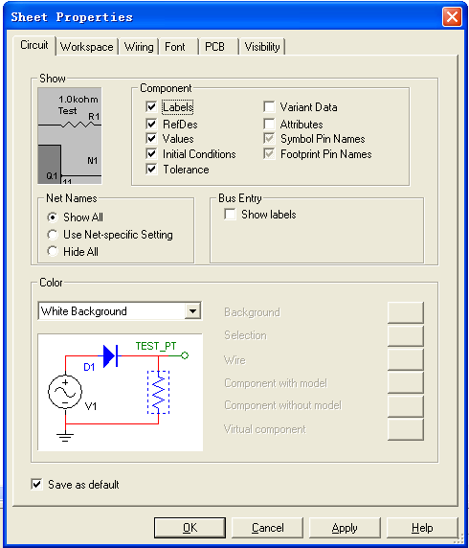
1.2.1 界面设置
在主菜单栏中选择Option/sheet Properties, 将出现如图所示电子平台参数对话框。
设置是否显示元件的标识、序号、参数、属性、电路的节点编号等
是否显示节点名
可定制背景的颜色

Slide 20
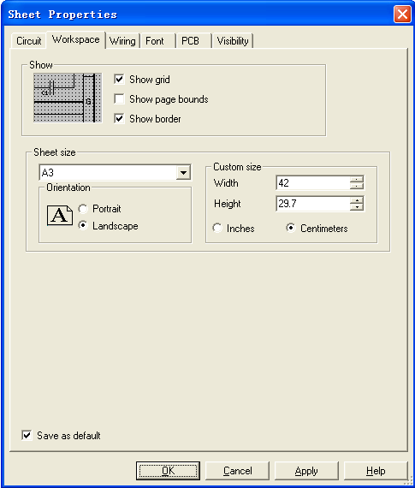
1.2.1 界面设置
电子平台上是否显示栅格、图纸边框、边界，方便绘图
设置纸张大小和方向

Slide 21
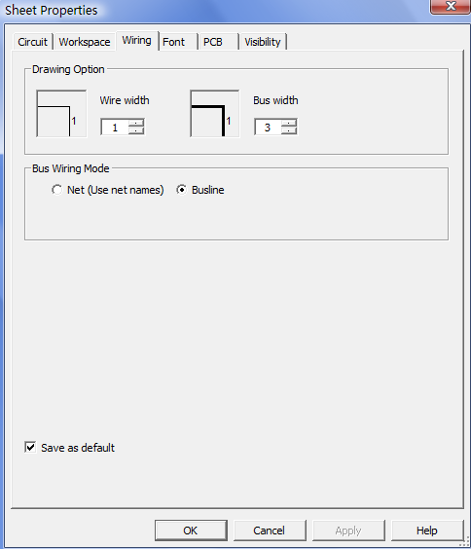
1.2.1 界面设置
Wiring
设置导线和总线的宽度以及总线布线方式
Notes:
在菜单栏中选择Options/Global Preference项,将出现如图10.2.1 所示对话框。
在放置元件模式（Place component mode）区中设置是否连续放置元件，选择项，这样放置元件时可以连续放置。
在符号标准（Symbol standard）区可以设定符号标准。Multisim提供了两套电器元器件标准：美国标准（ANSI）和欧洲标准（DIN），我国的现行标准比较接近于欧洲标准，所以在元件符号标准（Symbol standard）区中选择 项，然后单击对话框中的Apply 按钮，再OK单击退出。
再在主菜单栏中选择Option/sheet Preference项, 将出现如图所示电子平台参数（sheet Preference）对话框。
选择Circuit页，在显示（Show）设定区可设置是否显示元件的标识、序号、参数、属性、电路的节点编号等。选中 项，电子平台上就会出现栅格底纹，方便绘图。选中左下角的Save as default，则这个设置会作为默认设置，自动保存下来。最后选OK。在颜色设定区，可在下拉选项中选择电子图纸电子平台的背景颜色和元件颜色。选择工作空间（Workspace）页，可设置电子图纸是否显示栅格、纸张边界等，还可以设置纸张大小。
选择布线（Wiring）页，可以设置导线和总线的宽度以及总线布线方式。
其它界面设置请读者自己了解。
选择工作空间（Workspace）页，可设置电子图纸是否显示栅格、纸张边界等，还可以设置纸张大小。
选择布线（Wiring）页，可以设置导线和总线的宽度以及总线布线方式。
其它界面设置请读者自己了解。

Slide 22
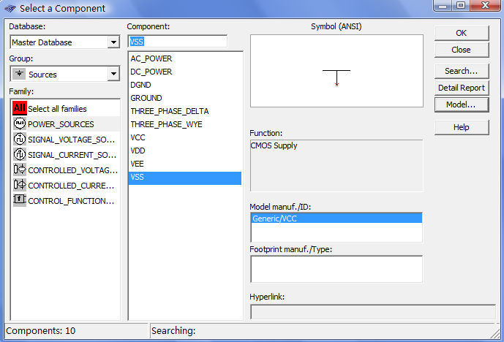
1.2.2 元器件的基本操作和仪器的调用
１.元器件的的调用
以调用一个20 V的直流电压源为例：
成员（Family）栏是对电源的分类，根据需要选择细分的电源类别
点击元件库中的 ，可打开电源库；
若选择Select all families，则Component栏中会列出所有的电源元件
也可以单击菜单栏中的Place/Component，将出现如图所示的元件库界面。
选中DC_Power后双击左键，则鼠标箭头下将出现一个可拖动的电源符号，将鼠标拖到适当位置单击左键就调入一个电源；选择 Close，将退出库
Notes:
下面以调用电源为例说明元件的调用方法。假如要调入一个20 V的直流电压源。点击打开电源库，也可以单击菜单栏中的Place/Component，将出现如图10.2.3所示的元件库界面。最左边成员（Family）栏是对电源的分类（见图10.2.4中左侧图），依次为功率电源、信号电压源和信号电流源、控制电压源、控制电流源和控制功能模块，根据需要选择细分的电源类别，再在元件（Component）栏选择具体的器件DC_Power。如果选择Select all families，则Component栏中会列出所有的电源元件。选中DC_Power后双击左键，则有鼠标箭头变为电源，将鼠标拖到适当位置单击左键就调入一个电源。再单击第二下调入第二个。单击右键可停止调入。

Slide 23
1.2.2 元器件的基本操作和仪器的调用
１.元器件的的调用
功率电源是最常用的元件，包括了10种。
DGND（数字地）
GROUND（接地端）——在连接原理图时，一定要有接地端。它是电路中所有电压的公共参考点，原则上只有一个。使用集成运算放大器、变压器、各种受控源、示波器、波特指示器、函数发生器时，必须接地；
VCC、VDD、VEE、VSS——均为直流电压源，分别用于TTL、CMOS、数字电路、CMOS元件电路中。

Slide 24
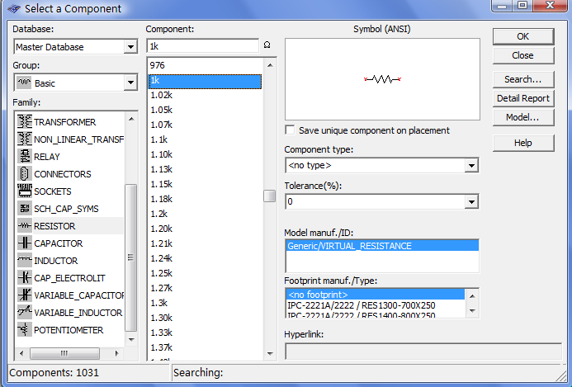
1.2.2 元器件的基本操作和仪器的调用
１.元器件的的调用
调用电阻时
可以选元件库工具栏的 按钮；或者在打开的基本元件库窗口的Group框下中选择Basic；
在成员（Family）栏中选择电阻（RESISTOR）箱，则在右侧的成员栏（Component）中出现不同阻值的电阻。用鼠标滚动选择所需的电阻值，然后双击，或者直接输入电阻参数后选择OK按钮，可调入相应的电阻元件。

Slide 25
1.2.2 元器件的基本操作和仪器的调用
１.元器件的的调用
Multisim10的元件均具有下列元素:
Symbol – 元件符号（ for Schematic）
Model – 元件模型（ for Simulation）
Footprint – 元件外型（ for Layout）
Electronic Parameter– 电子元件参数
User Defined Info. – 使用者自定资讯
Pin model—管脚模型
General—元件描述

Slide 26
1.2.2 元器件的基本操作和仪器的调用
2. 元器件的移动、复制、删除
用鼠标左键单击元件图标，可选中元件
或者按住鼠标左键画框，在框内的所有元件
都被选中
用鼠标左键选中元件按Ctrl+C键进行复制，
按Ctrl+V键进行粘贴，按Delete键删除
也可以选中元件后单击右键，在弹出的快捷
菜单中选择旋转、粘贴、复制、删除等操作

Slide 27
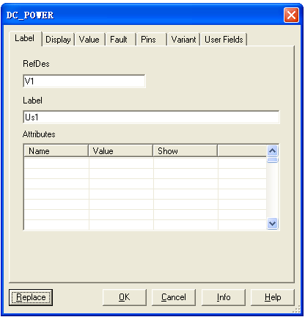
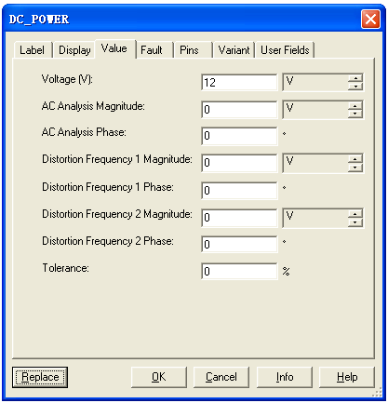
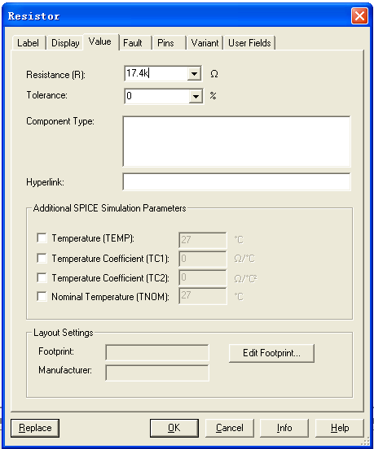
1.2.2 元器件的基本操作和仪器的调用
3. 元器件参数的修改
在元件上双击鼠标左键开启属性对话框
Label：修改元件序号、标识
Display：设置元件标识是否显示
Value：设定元件参数值
Fault：设定元件故障

Slide 28
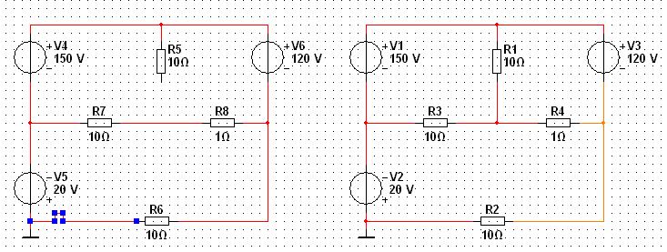
1.2.2 元器件的基本操作和仪器的调用
4. 元器件的连接
连接：将鼠标指向待连接元件的引脚，鼠标箭头会自动变为带十字的黑圆点，单击左键后将鼠标指向另一个元件的引脚，并单击左键，就连成了一根连线（导线）
注意：地线和其他元件之间必须要用连线连接，不能直接放到其它元件的引脚处
删除连线 ：用鼠标点击连线（连线上出现蓝色的小方块表示选中，再按Delete键删除

Slide 29
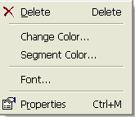
1.2.2 元器件的基本操作和仪器的调用
4. 元器件的连接
调整连线的位置：选中连线后，鼠标箭头变为很粗的左右双向箭头或上下箭头，按住鼠标左键上下/左右拖动导线即可调整
要在连接好的导线中间插入元件时，直接将元件拖到导线后释放即可插入
用鼠标右键单击连线，在弹出的菜单中选择Change Color，可以修改连线的颜色

Slide 30
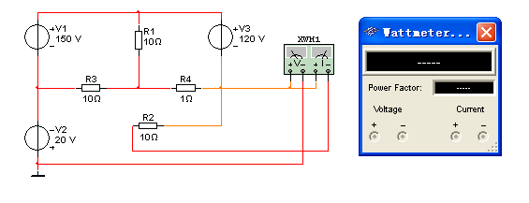
1.2.3 仪器的调用及连接
仪器的调用及连接和元件的方法相同。用鼠标左键单击虚拟仪器仪表工具栏上的相应仪器，鼠标箭头变成了虚拟仪器的图标，单击左键就添加一个仪器。然后将仪器仪表连入待测电路中。
在连接仪器时如果看不清楚仪器的端口，可双击仪器图标打开面板，对照着端口来连接。例如用功率表来测试直流电路的功率的电路。

Slide 31
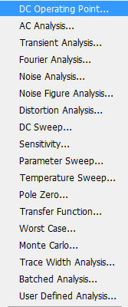
1.3 电路仿真分析
选择主菜单中的Simulate/Analyses，共18种基本仿真分析方法
  直流工作点分析
  交流分析
  瞬态分析
  傅立叶分析
  噪声分析
  噪声图像分析
  失真分析
  直流扫描分析
  灵敏度分析
  参数扫描分析
  温度扫描分析
  零—极点分析
  传输函数分析
  最坏情况分析
  蒙特卡罗分析
  线宽分析
  批处理分析
  用户自定义分析

Slide 32
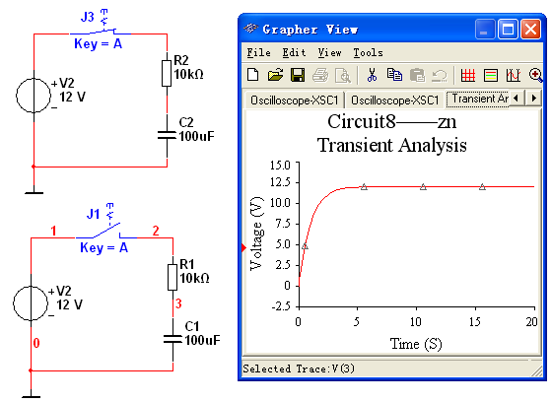
1.3 电路仿真分析
  1. RC电路的零状态响应分析
分析RC电路的电容充电过程就可以用瞬态分析（Transient Analysis）。
先创建RC电路。选择主菜单的Options/Sheet Properties，在对话框中的节点名称（Net Names）区域选择Show All，可显示节点编号

Slide 33
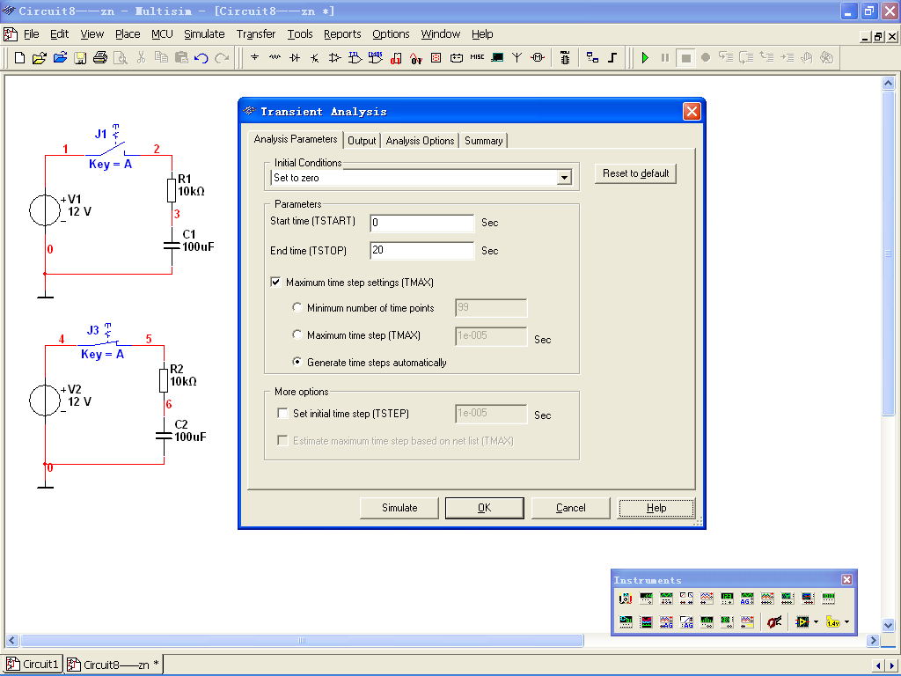
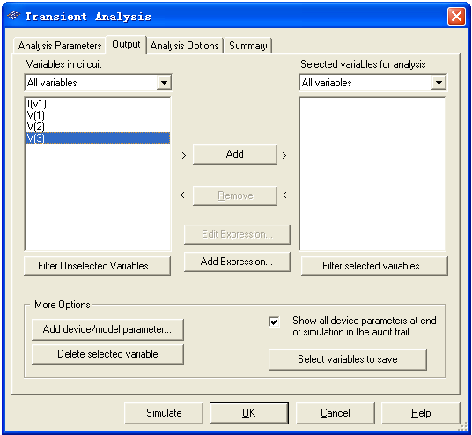
1.3 电路仿真分析
选择主菜单的Simulate/Analysis/Transient Analysis，打开瞬态分析对话框。
分析参数页中：
初始条件（Initial Conditon）设定区用来设置初始条件，可设为0，参数（Parameters）区用于设定仿真起始时间、停止时间以及最大步长
Output页中：
选择分析的节点变量。其中带V的节点变量标识的是该节点的电压变量；带I的变量是流过该节点的电流变量。从左边的备选变量栏中选V[3]，按添加（Add）键可以加到右边的分析变量栏中，然后按仿真（simulate）按钮即可

Slide 34
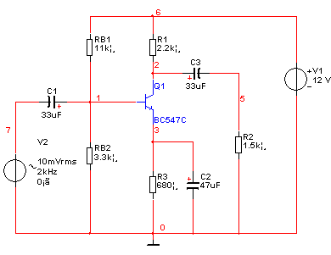
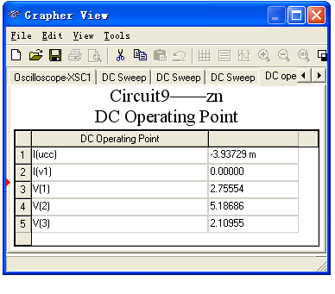
1.3 电路仿真分析
  2. 单管电压放大电路仿真
１）直流工作点分析
绘制出放大电路，选择主菜单的Simulate/Analysis /DC Operating Point Analysis，会出现直流工作点分析的对话框，仍然在Output页中选择分析的变量。按下仿真按钮后，可得分析结果。

Slide 35
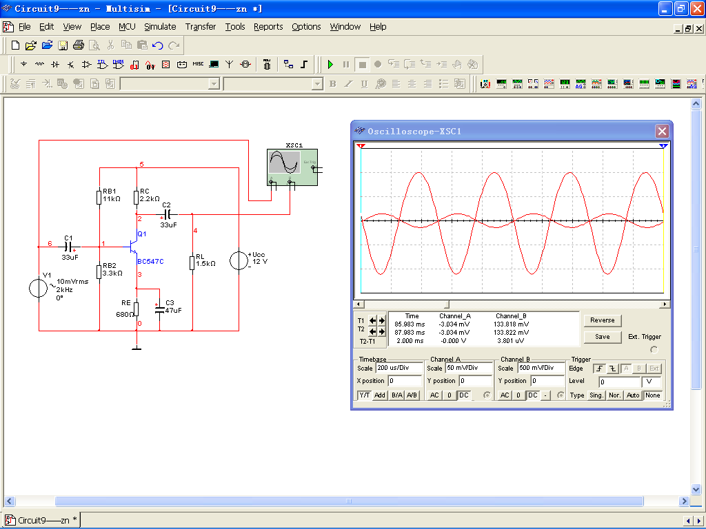
2）放大倍数测量
把输入信号、输出信号分别接入示波器的二个通道（示波器要接地），打开仿真按钮，就可由示波器上观测到波形。
可以看到输出和输入的相位是相反的。用光标可测出输出信号的大小，进而算出放大电路的放大倍数。

Slide 36
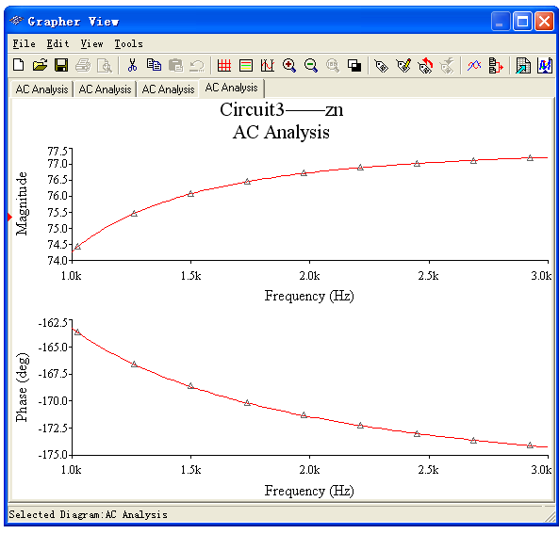
2）放大倍数测量
也可通过交流分析来测量放大倍数。交流分析是对模拟电路进行频率响应分析，可获得幅频响应和相频响应。
选择Simulate/Analysis/AC Analysis
在频率参数（Frequency Parameters）页中设置频率的起始值、终止值，这里选择1kHz～3kHz；扫描类型（sweep type）设置为线性；分析变量选为节点4的电压量V[4]。
仿真结果显示中上面的曲线是幅频响应的曲线，由曲线上可读出放大电路对不同频率的正弦信号的放大倍数；下面的曲线是相频特性，反映了系统对不同频率信号的相位变化情况。

Slide 37
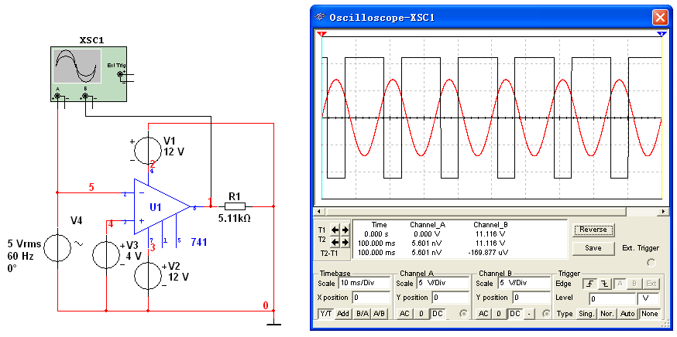
1.3 电路仿真分析
  3. 电压比较器电路仿真
绘制出电路，同相输入端参考电压为4V，反向输入端的输入信号是有效值为5V的正弦信号，输出量由节点1对地的电压输出。要求观测输入输出波形之间的关系，并画出电压传输特性曲线。
可以把输入信号和输出信号接在示波器的两个通道， 按下仿真按钮就能观测输入输出波形之间的关系。

Slide 38
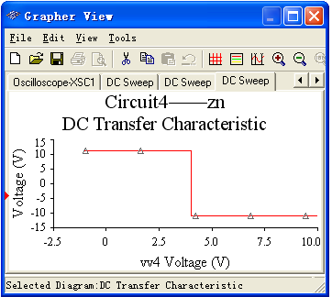
  3. 电压比较器电路仿真
电压比较器的传输特性可以用直流扫描（DC Sweep）来分析。直流扫描分析是计算电路中某一节点的直流工作点随电路中的直流电压源电压改变的关系。
选择主菜单的Simulate/Analysis/DC Sweep Analysis，弹出直流分析对话框。选择扫描信号源（Source）为反向输入端的信号源V4的电压VV4，并给定扫描电压的起始值（Start value）为-1V、终止值（Stop value）10V及步长（Increment）为0.02V，在Output页选择输出变量为节点１的电压V[1]，然后按仿真按钮，可得出仿真结果。

Slide 39
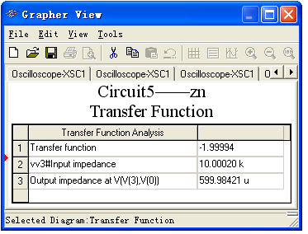
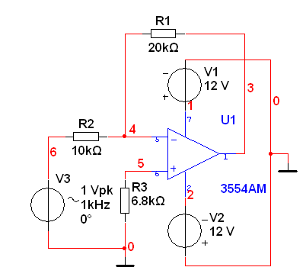
1.3 电路仿真分析
  4. 集成运算电路分析
分析运算电路的电压放大倍数、输入阻抗、输出阻抗，可用传递函数分析来处理。传递函数分析用于分析一个输入源与两个节点之间的电压差之间在直流小信号作用下的传递函数，也可用于计算电路的输入阻抗和输出阻抗。
选择主菜单的Simulate/Analysis/Transfer Function，出现传输函数分析的对话框。选择输入源为输入信号V3的电压量VV3，输出变量为节点3的电压变量V[3]，参考点是地，即0节点的电压量V[0]。
Notes:
输出结果的第一行是传输函数值，可看出电压放大为-1.99994，第二行是输入阻抗值，第三行是输出阻抗值。

Slide 40
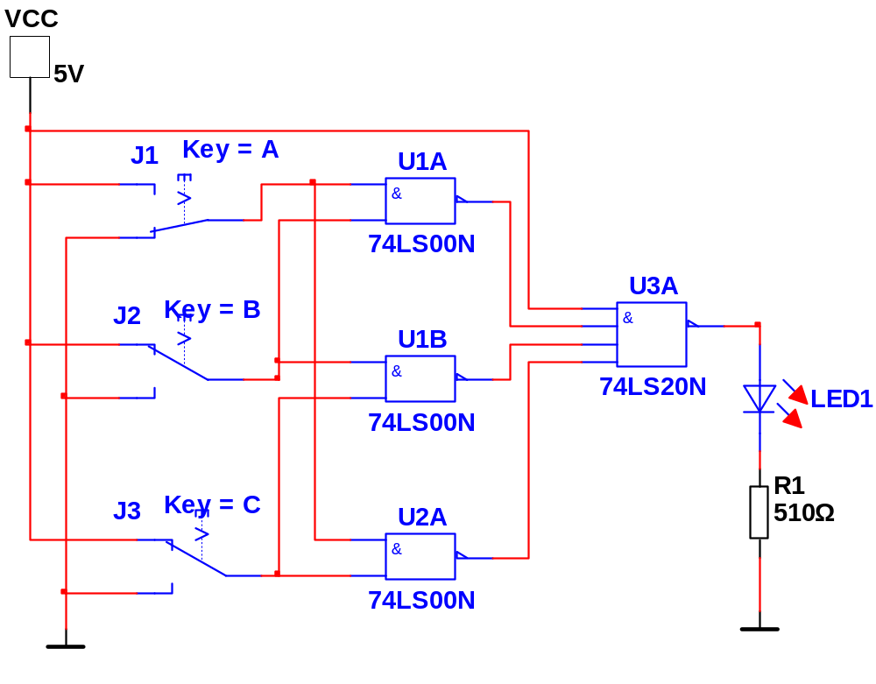
1.3 电路仿真分析
  5. 三人表决电路仿真分析
Notes:
图所示的是一个三人表决逻辑电路，用发光二极管来显示表决结果。

Slide 41
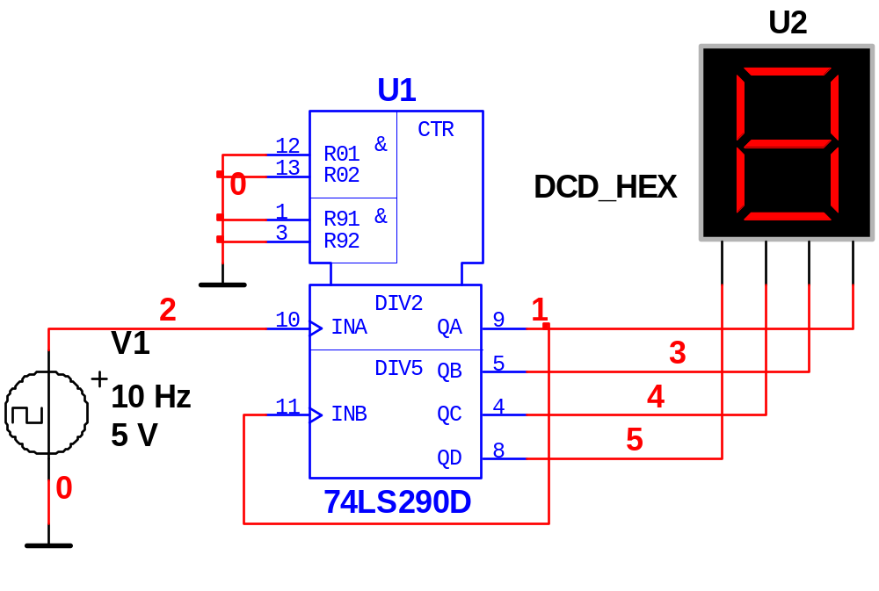
1.3 电路仿真分析
  6. 集成计数器功能仿真
根据计数器计数功能的要求，设定各个端子的状态及计数脉冲的频率后，按下仿真按钮，就可以看到数码显示管上的数字在0～0之间循环变化。

